Slide 1
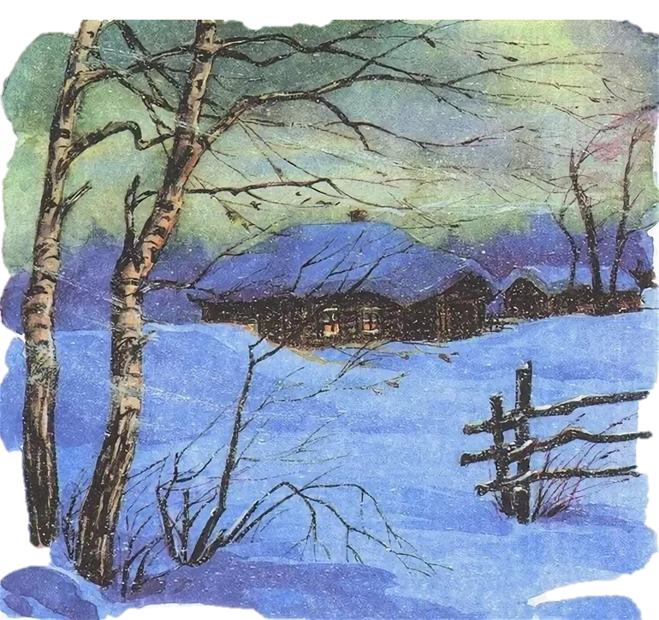
Александр Сергеевич Пушкин «Зимний вечер»
1

Slide 2
Участники:
Бранко Тошович - идейный вдохновитель
Ицкович Татьяна Викторовна-научный руководитель
Бортников Владислав Игоревич-соруководитель
Вологжанина Виктория vologzhaninaaa@mail.ru
Крысанова Олеся olesya.krysanova@inbox.ru
Кулагина Алёна alena.kulagina.2024@mail.ru
Чернова Софья sonyaachernova@gmail.com
Шадрина Дарья dashadrina07@gmail.com
2

Slide 3
Содержание
А. С. Пушкин ……………………………………………........4
«Зимний вечер» на разных языках …………………………..5-8
История создания произведения ……………………………..9-10
Обоснование выбора стихотворения ………………………...11
Живопись по мотивам произведения ………………………..12-13
Видео- и аудио- материал на основе «Зимнего вечера» ……14-15
Список искусственных интеллектов …………………………16
Иллюстрации, созданные искусственным интеллектом…….17-18
Ментальная карта нашей группы …………………………….19
Ментальные карты, созданные ИИ …………………………..21-24
Сравнение ментальных карт ………………………………….25-27
3

Slide 4
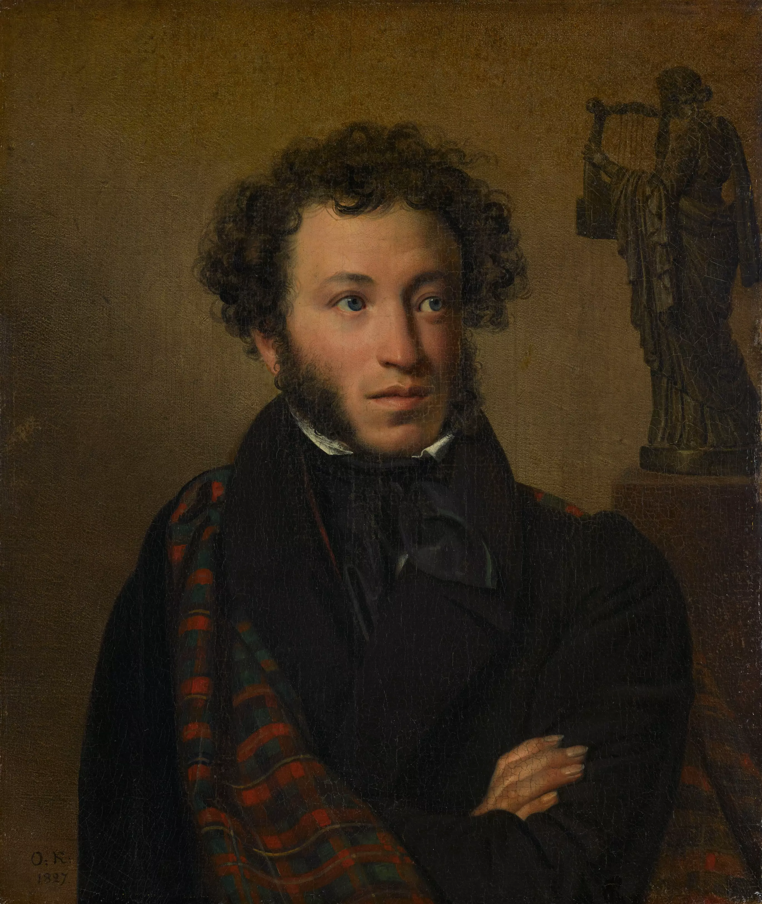
Александр Сергеевич Пушкин — русский поэт, драматург и прозаик, заложивший основы русского реалистического направления, литературный критик и теоретик литературы, историк, публицист, журналист, редактор и издатель. Один из самых авторитетных литературных деятелей первой трети XIX века.
4

Slide 5


«Зимний Вечер»
Буря мглою небо кроет, Вихри снежные крутя; То, как зверь, она завоет, То заплачет, как дитя, То по кровле обветшалой Вдруг соломой зашумит, То, как путник запоздалый, К нам в окошко застучит.
Наша ветхая лачужка И печальна и темна. Что же ты, моя старушка, Приумолкла у окна? Или бури завываньем Ты, мой друг, утомлена, Или дремлешь под жужжаньем Своего веретена?
Выпьем, добрая подружка Бедной юности моей, Выпьем с горя; где же кружка? Сердцу будет веселей. Спой мне песню, как синица Тихо за морем жила; Спой мне песню, как девица За водой поутру шла.
Буря мглою небо кроет, Вихри снежные крутя; То, как зверь, она завоет, То заплачет, как дитя. Выпьем, добрая подружка Бедной юности моей, Выпьем с горя: где же кружка? Сердцу будет веселей.
5

Slide 6
«Winter evening»
The storm covers the sky with mist, Swirling snow whirlwinds; Like an animal, she howls, She'll cry like a child., That's on the dilapidated roof Suddenly the straw will make a noise , Like a belated traveler, There's a knock on our window. Our dilapidated shack And sad and dark. What are you, my old lady, Has she fallen silent at the window? Or is she weary of the storm's howling? My friend, are you tired? Or are you dozing under the buzzing Of your spinning wheel?
Let's have a drink, my dear friend, My poor youth's companion, Let's have a drink to ease our sorrow. It will make our hearts feel better. Sing me a song about a titmouse Living quietly across the sea, Sing me a song about a maiden I went to fetch some water in the morning. The storm covers the sky with darkness, The snow swirls in the wind; Sometimes it howls like a beast, Sometimes it cries like a child. Let's drink, my dear friend, The friend of my poor youth, Let's drink to forget our sorrows.
6

Slide 7
«Зимско вече»
Олуја мглоја небо кроје, Вихри снежних крута; Као звер, завија, Плакаће као дете, То је по крову Одједном ће слама бучити, Како је путник закаснио, У прозору ће нас ухватити. Наша оронула колиба И тужна и мрачна. Шта си ти, моја старица, Ћути на прозору? Или олује завијањем Ти, пријатељу мој, уморан си, Или спаваш испод зујања Своје вретено?
Пиће, добра девојка Јадна младост моја, Пијмо од туге; где је шоља? Срце ће бити весело. Отпевај ми песму као Сиса Тихо иза мора живела; Певај ми песму као девојка Ујутру сам ишла за водом. Олуја мглоја небо кроје, Вихри снежних крута; Као звер, завија, Плакаће као дете. Пиће, добра девојка Јадна младост моја, Пијмо од туге: где је шоља? Срце ће бити весело
7

Slide 8
«Soir d’hiver»
Ciel de brume; la tempête Tourbillonne en flocons blancs, Vient hurler comme une bête, Ou gémit comme un enfant, Et soufflant soudain pénètre Dans le vieux chaume avec bruit, Elle frappe à la fenêtre, Voyageur pris par la nuit.
La chaumière est triste et sombre, Chère vieille, qu’as-tu donc A rester dans la pénombre, Sans plus dire ta chanson? C’est la bise qui résonne Et, hurlant, t’abasourdit?
Ou la ronde monotone Du fuseau qui t’assoupit?
Mais buvons, compagne chère D’une enfance de malheur! Noyons tout chagrin! qu’un verre Mette de la joie au cœur! Chante comme l’hirondelle, Doucement vivait au loin; Chante-moi comme la belle Puisait l’eau chaque matin.
Ciel de brume; la tempête Tourbillonne en flocons blancs, Vient hurler comme une bête Ou gémit comme un enfant. Mais buvons, compagne chère D’une enfance de malheur! Noyons tout chagrin! qu’un verre Mette de la joie au cœur!
8

Slide 9
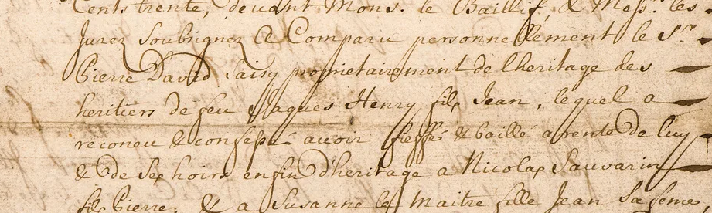

История создания стихотворения
А. С. Пушкин написал «Зимний вечер» во время ссылки в Михайловское. В 1824 году поэт вернулся из южной ссылки, был полон надежд на встречу с друзьями и свободную жизнь, но не успел вполне насладиться светским обществом, как был обвинен в вольнодумстве и отправлен на два года в родовое имение.
9

Slide 10
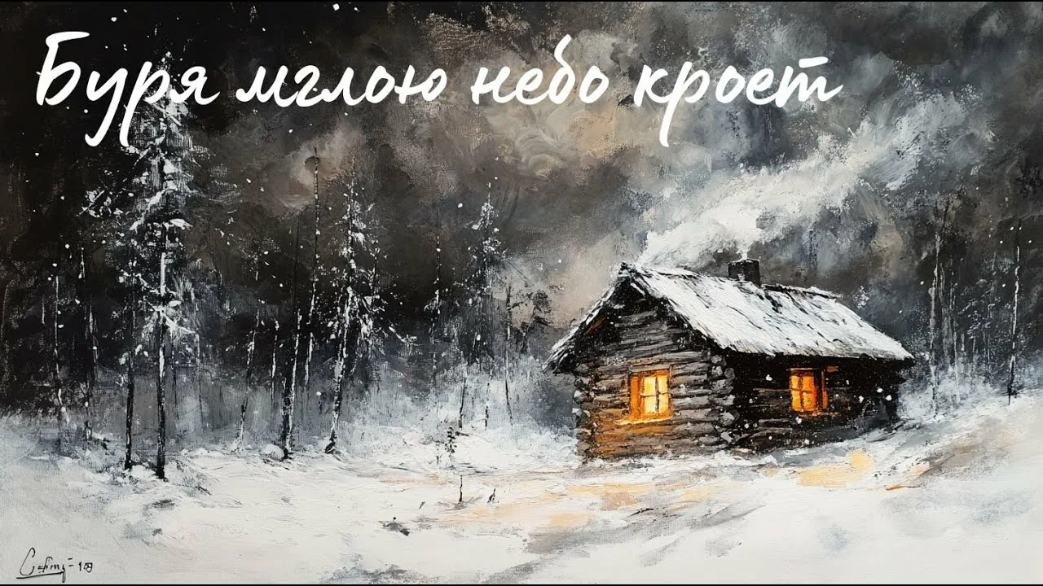
В имении Пушкин оказался изолированным от внешнего мира, а его отец был вынужден взять на себя роль надзирателя, в их отношениях нарастала напряженность.
Осенью 1825 года семья поэта переехала в Москву, и он провел зиму в Михайловском лишь в обществе няни Арины Родионовны. В стихотворении «Зимний вечер», созданном зимой 1825 года, прослеживаются автобиографические мотивы.
10

Slide 11
Обоснование выбора стихотворения
Это произведение- бессмертная классика, которую любое поколение знает наизусть.
Стихотворение позволяет раскрыть не только красоту русской поэзии, но и глубину человеческой души. Оно никогда не забудется, ведь «Зимний вечер» не про время, оно про русский народ, который несмотря на быстротечные изменения мира навсегда сохранит в себе особенный, неповторимый характер.
11

Slide 12
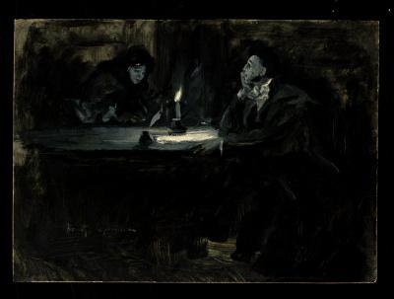
Живопись
Константин Алексеевич Коровин (1861-1939): иллюстрация к стихотворению А. С. Пушкина «Зимний вечер».
Начало 20 века. Государственный музей истории российской литературы имени В.И. Даля, Москва.
12

Slide 13
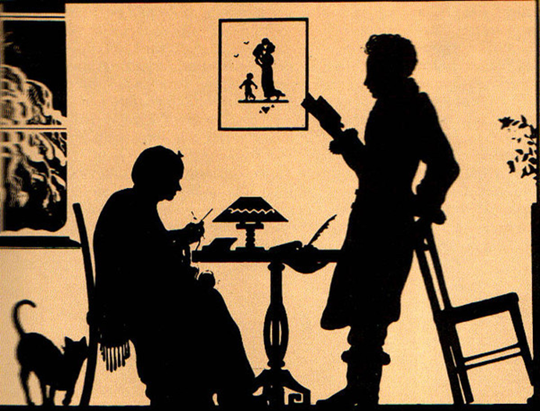
Николай Васильевич Ильин (1894- 1954): иллюстрация к стихотворению А. С. Пушкина «Зимний вечер»
Название: « Пушкин и няня» 1949. Иллюстрация «Пушкин и няня» Ильина хранится во Всероссийском музее А.С. Пушкина.
13

Slide 14
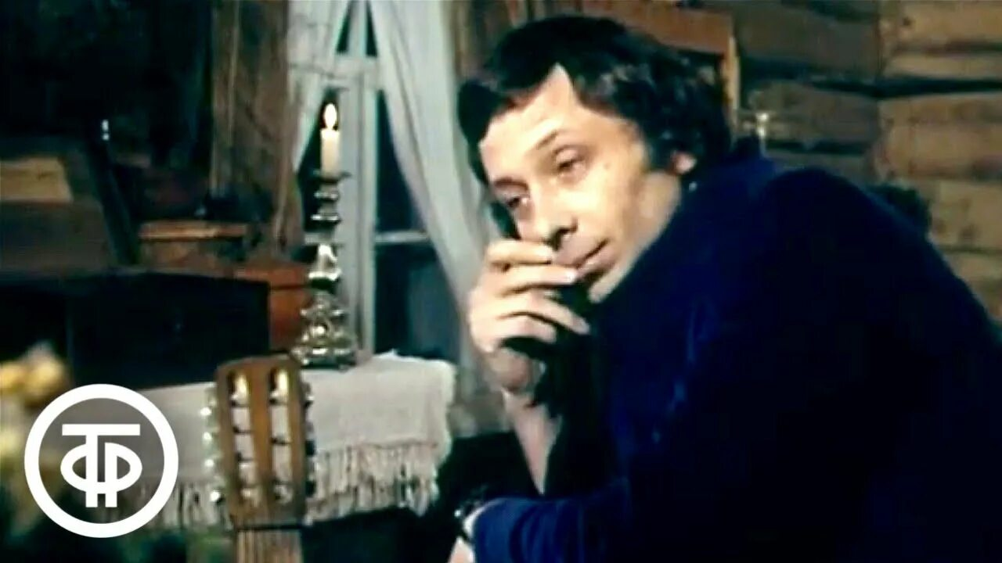
Романс на стихи Александра Пушкина "Зимний вечер". Поет Олег Даль (1979)
В исполнении Олега Даля звучит романс Михаила Яковлева на знаменитое стихотворение Александра Сергеевича "Зимний вечер" 1825 года, в котором поэт обращается к своей няне Арине Родионовне.
14

Slide 15


Комета Jony. Альбом Комета
Музыкальные произведения
«Буря мглою небо кроет Вихри снежные крутя То, как зверь, она завоет То заплачет, как дитя И если ты найдешь во мне Инь-Янь Останови это мучение В тот миг, когда я потерял тебя Там вдали падала Луна..»
(18.09.2019)
15

Slide 16
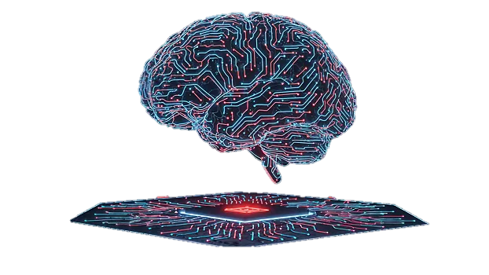
Искусственные интеллекты, которые мы использовали
1.Gemini
2.Grok
3.DeepSeek
4.Giga Chat
16

Slide 17
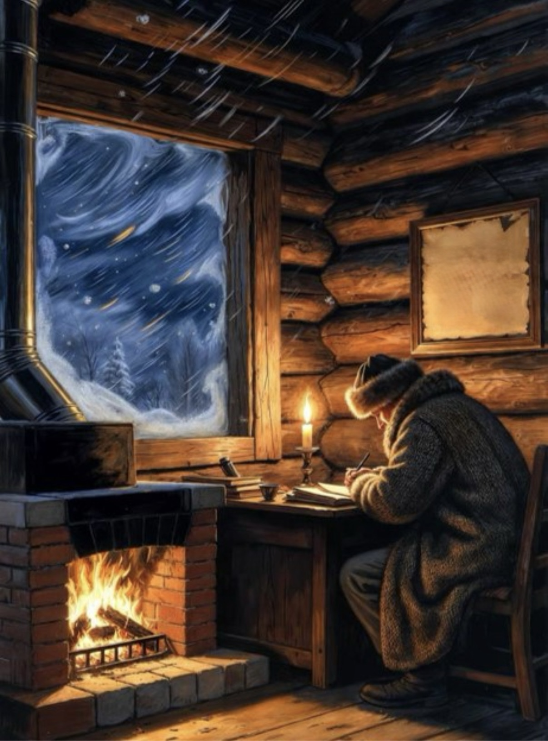

Иллюстрации, созданные искусственным интеллектом (Grok) по мотивам стихотворения
17

Slide 18
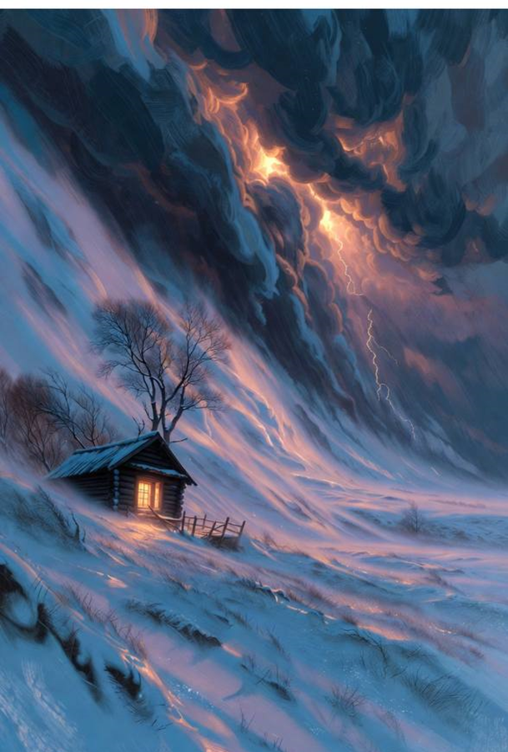

Иллюстрации, созданные искусственным интеллектом (Grok) по мотивам стихотворения
18

Slide 19
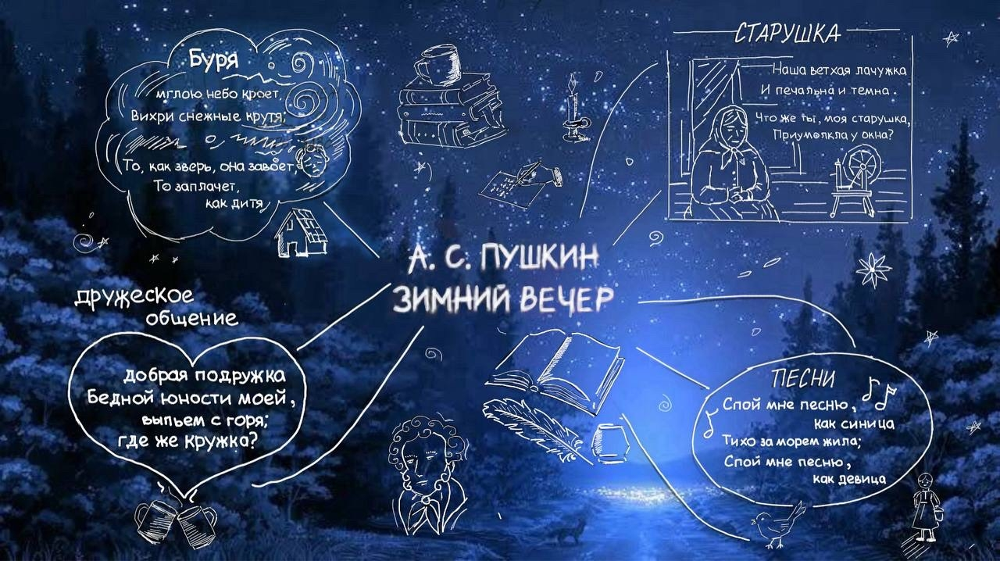
Ментальная карта, созданная нашей командой
19

Slide 20
Мы вводили один запрос во все нейронные сети, чтобы на наиболее честной основе сравнить ментальные карты, которые получаться в разных искусственных интеллектах.
«Сгенерируй изображение по описанию: ментальная карта по стихотворению А. С. Пушкина «Зимний вечер» на русском языке. Укажи стиль, настроение и ключевые детали.»
20

Slide 21
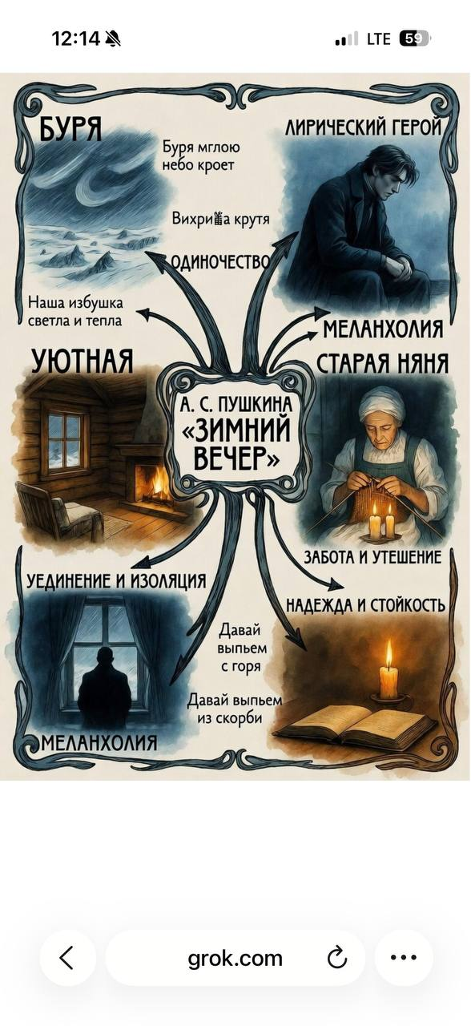
Ментальная карта, созданная ИИ (Grok)
21

Slide 22
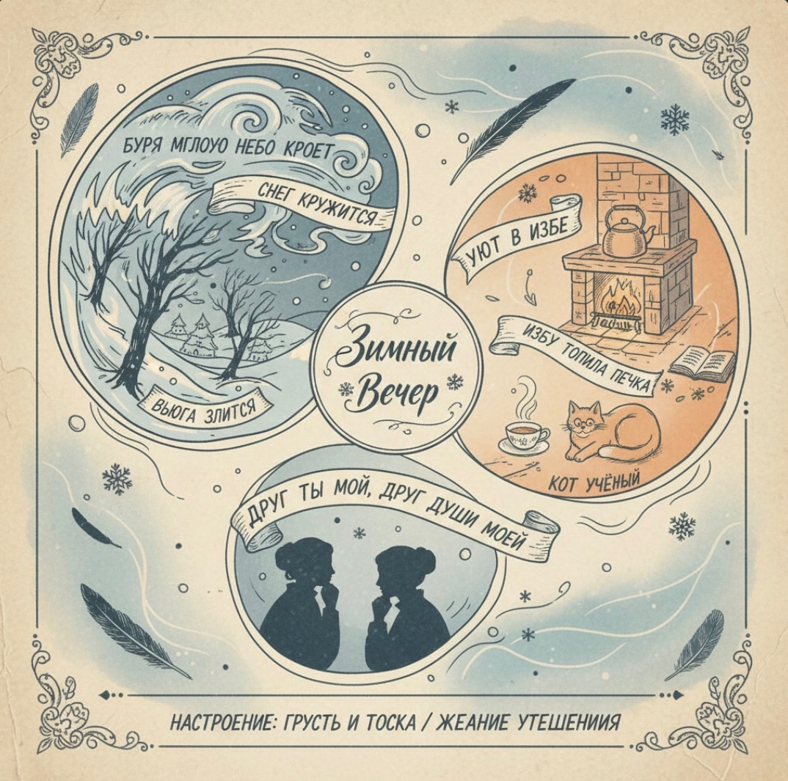
Ментальная карта, созданная ИИ
(Gemini)
22

Slide 23
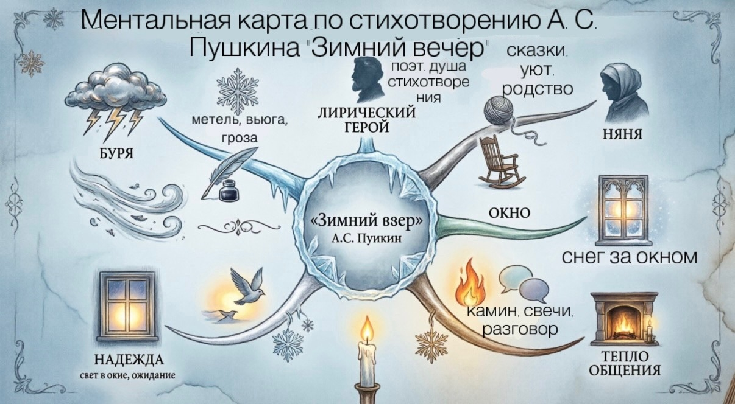
Ментальная карта, созданная ИИ (DeepSeek)
23

Slide 24
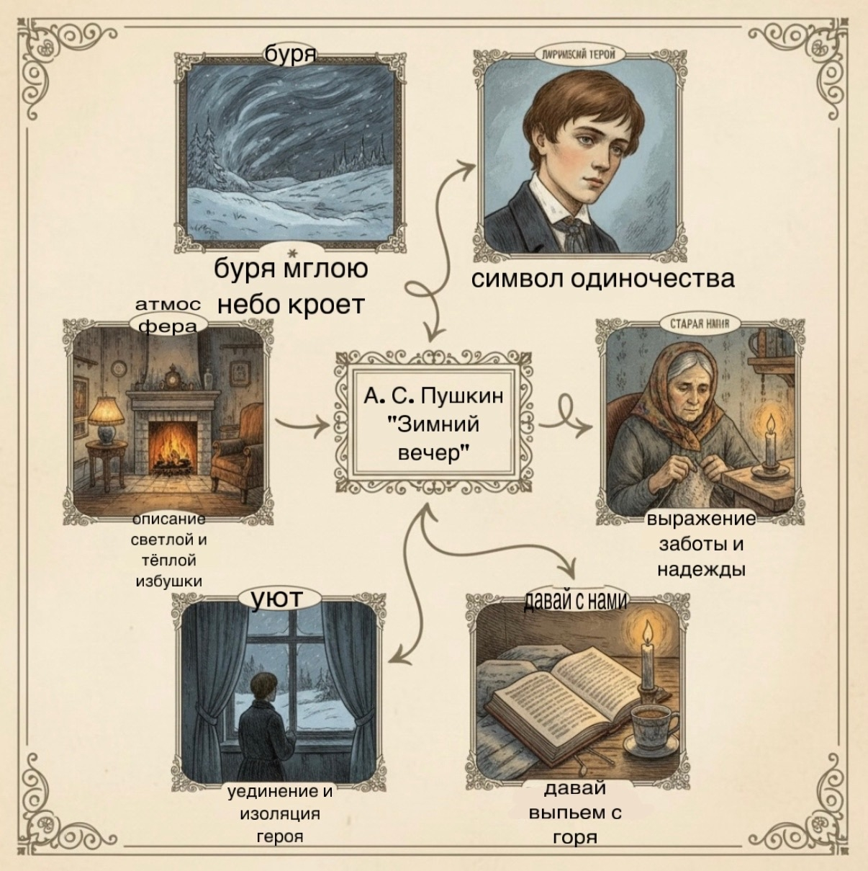
Ментальная карта, созданная ИИ (Giga Chat)
24

Slide 25

Сравнение ментальных карт, созданных разными ИИ:
Самыми лучшими и удобными нейросетями мы выделяем “Grok” и “DeepSeek”, так как они были для нас более удобными в использовании и оперативно давали результаты на заданные вопросы. Из всех, сгенерированных нами ментальных карт самая компактная и минималистичная получилась у ИИ “Gemini”.
25

Slide 26
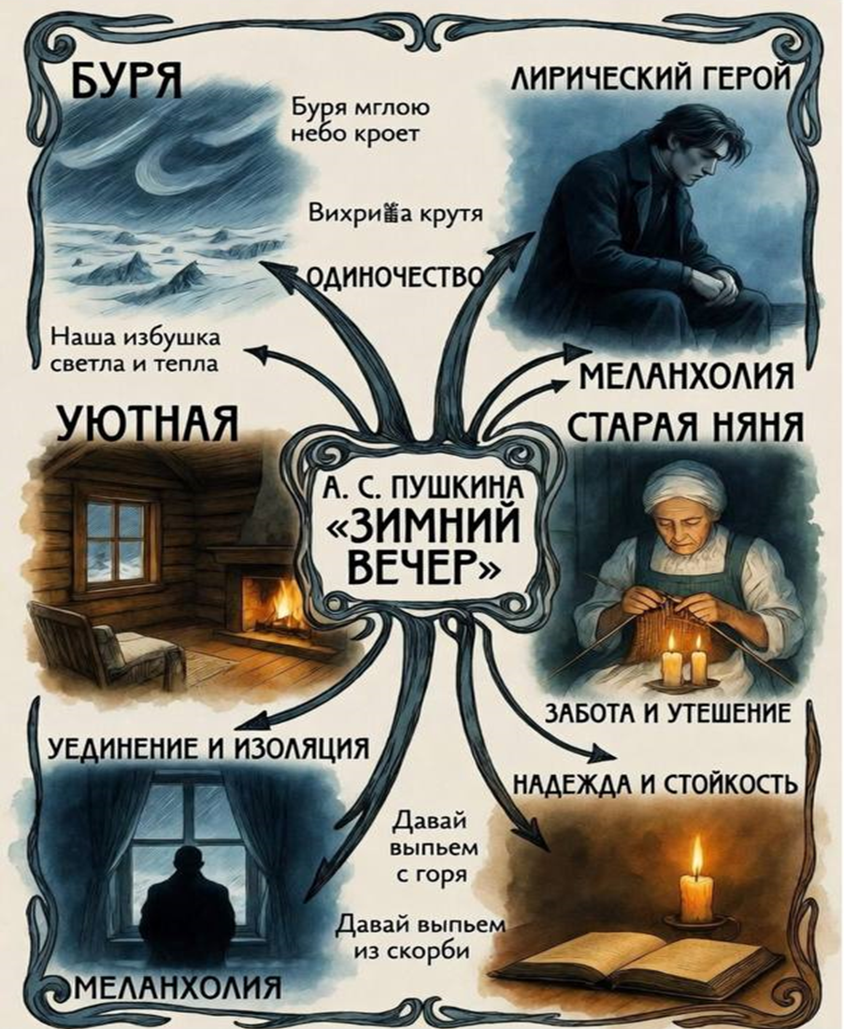



Результат «Groka» схож с ментальной картой, которую нам сгенерировал «Giga Chat», потому что в обеих картах большее внимание уделяется изоляции, уединению и одиночеству, царит настроение тоски и грусти. DeepSeek создал ментальную карту с акцентом на материальные вещи, затаривающиеся в произведении, а не на эмоции.
Подводя итог, самая удачная ментальная карта, по нашему мнению, создана ИИ Grok.
26

Slide 27
Сравнение ментальной карты, которую создала наша команда и ментальной карты от Искусственного интеллекта
При сравнении двух ментальных карт крайне трудно сказать какая лучше, но можно выделить аспекты различий.
Создавая ментальную карту наша команда сделала акцент на анализе составляющих частей стихотворения и их группировке по тематике. В свою очередь почти все нейронные сети описали стихотворение наиболее обще, то есть затронули разные образы и вещи, просто включили их в ментальную карту не проанализировав. Таким образом, можно сказать, что ИИ создали наиболее общую картину, но мы смогли провести исследование стихотворения и почувствовать тонкую разницу настроений, образов и деталей, которую может проследить лишь человек.
27

Slide 28
Участники:
Бранко Тошович - идейный вдохновитель
Ицкович Татьяна Викторовна-научный руководитель
Бортников Владислав Игоревич-соруководитель
Вологжанина Виктория vologzhaninaaa@mail.ru
Крысанова Олеся olesya.krysanova@inbox.ru
Кулагина Алёна alena.kulagina.2024@mail.ru
Чернова Софья sonyaachernova@gmail.com
Шадрина Дарья dashadrina07@gmail.com
28

